Slide 1
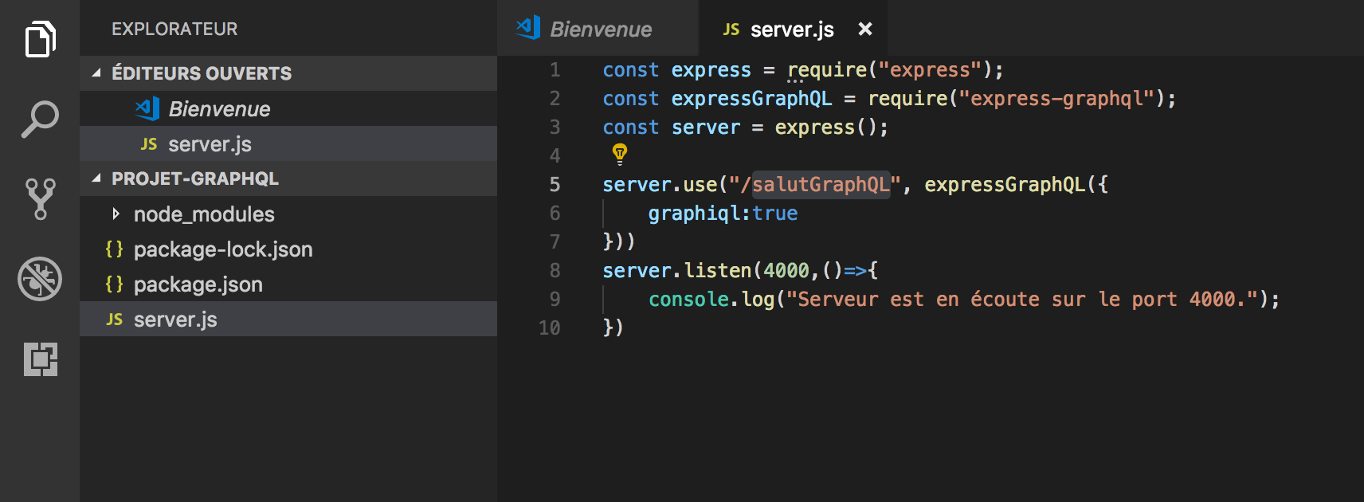
On utilise le middleware server.use() pour lui passé en paramètre le path pour accéder à graphQL et ensuite on utilise la fonction de nôtre import pour lier “express-graphql” pour paramétrer le deuxième argument de la fonction use, graphiql:true

